Slide 1
MyC
Contina Lorenzo 5EINF
2022 / 2023

Slide 2
Perchè creare un nuovo linguaggio?

Slide 3
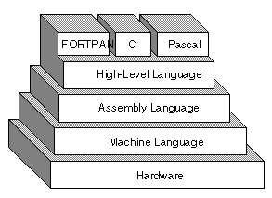
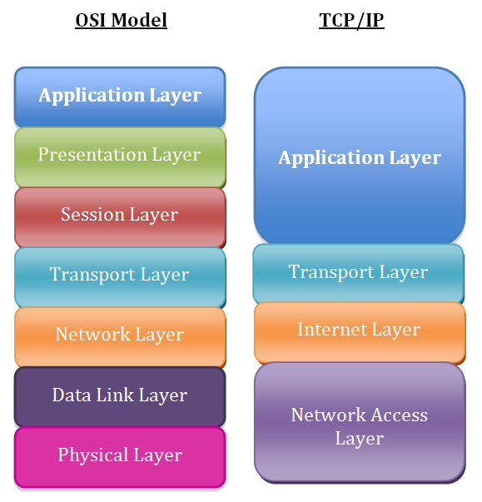
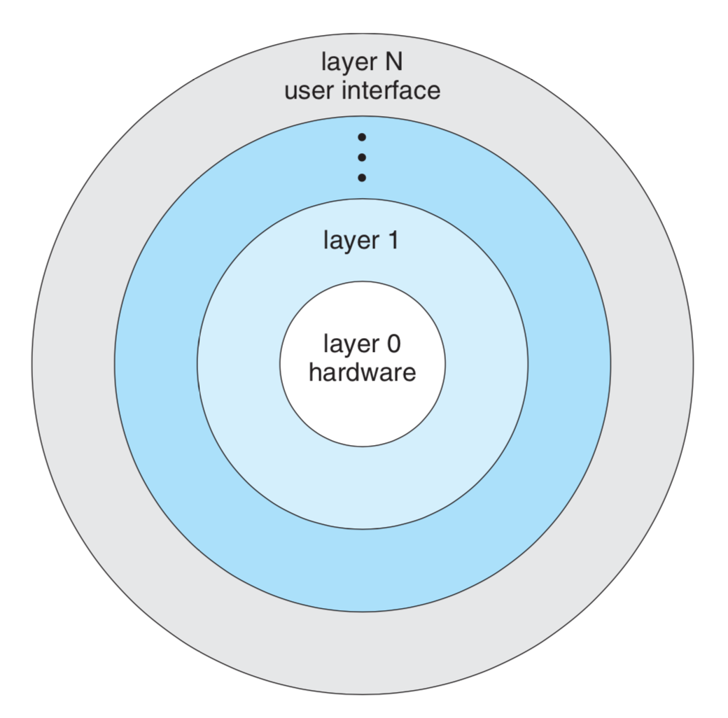
Allontanarsi dalla macchina
Impilare

Slide 4

ChatGPT è il futuro della programmazione.

Slide 5
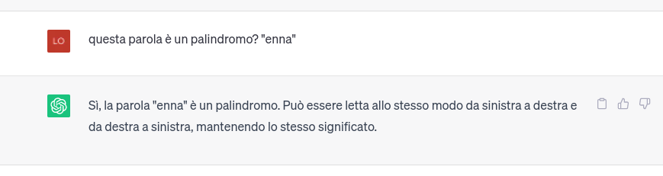

Slide 6
MyC > C

Slide 7
Dichiarazioni
C int *a[20];
MyC :a [20] *int32;

Slide 8
Switch - Case
          MyC
  :type int32 = switch size {
    case 8: {BYTE}
    case 16: {WORD}
    case 32: {DOUBLE}
    case 64: {QUAD}
  };
          C
  int type;
  switch(size) {
    case 8:
      type = BYTE;
      break;
    case 16:
      type = WORD;
      break;
    case 32:
      type = DOUBLE;
      break;
    case 64:
      type = QUAD;
      break;
  }

Slide 9
Funzioni -- array dinamico = puntatore + dimensione
MyC
function max(:arr []f32) uint64 {
:m uint64;
for(:i uint64 = 0; i < arr.len; i++) {
if arr[i] > arr[m] {
m = i;
}
}
m
}
C
size_t max(float *arr, size_t len) {
size_t m;
for(int i = 0; i < len; i++) {
if (arr[i] > arr[m]) {
m = i;
}
}
return m;
}

Slide 10
string
MyC
function is_italian(:s string) bool {
s == "pizza" ||
s == "pasta" ||
s == "mandolino"
}
C
#include <string.h>
int is_italian(char* s) {
return strcmp(s, "pizza") ||
strcmp(s, "pasta") ||
strcmp(s, "mandolino");
}

Slide 11
Boundary Checking
MyC
function max(:arr []f32) int64 {
:m int64;
for(:i int64 = 0; i < [int64]arr.len; i--) {
if arr[i] > arr[m] {
m = i;
}
}
m
}
Risultato:
runtime error: index -1 is
out of boundaries, with length N.
at function max
at function ...
C
int max(float *arr, int len) {
int m;
for(int i = 0; i < len; i--) {
If (arr[i] > arr[m]) {
m = i;
}
}
return m;
}
Risultato:
????

Slide 12
Alcuni dettagli implementativi

Slide 13

Codice Sorgente
MyC
Compilatore
Codice Assembler
x86_64 / AMD64
per Linux
Lexer
(analizzatore lessicale)
Parser
(analizzatore sintattico)
Type System
(tipi)
Code Generator
(generatore di codice)
Tokens
AST
AST

Slide 14
Token (simboli)
type Token struct {
Type uint32
// informazioni sulla posizione // nel codice sorgente
L0 int32
C0 int32
L1 int32
C1 int32
Int_value int64
String_value string
Float_value float64
}

Slide 15
AST
type Ast_Node struct {
Type Ast_Type;
Flags Ast_Node_Flags;
Data []Token;
Children []*Ast_Node;
DataType datatype.DataType;
}

Slide 16
Precedenza degli operatori
*
+
a * b + c
a
+
*
c
b
c
a
b

Slide 17
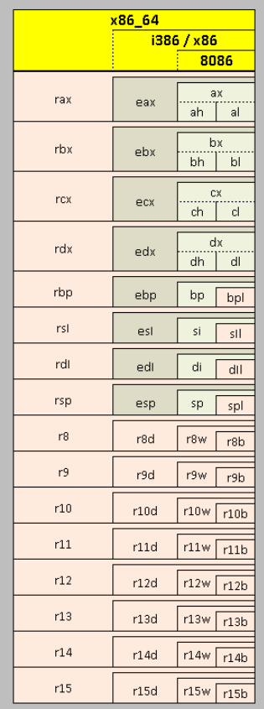
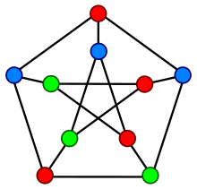
Allocazione dei registri

Slide 18
Grazie!

